Slide 1
Spoluhlásky d, t, n, l, ď, ť, ň, ľ.
Slabiky de, te, ne, le, di, ti, ni, li.
Dni v týždni. Divadlo a univerzita.

Slide 2
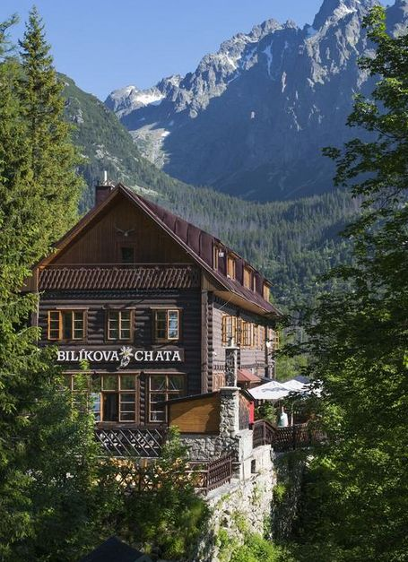
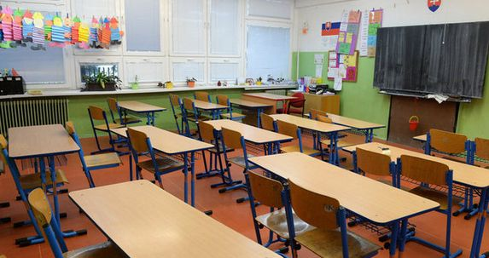
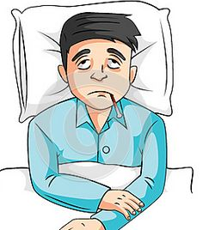
Opakovanie hláska ch
2+3=6
chyba
chata
chýba
chorý

Slide 3
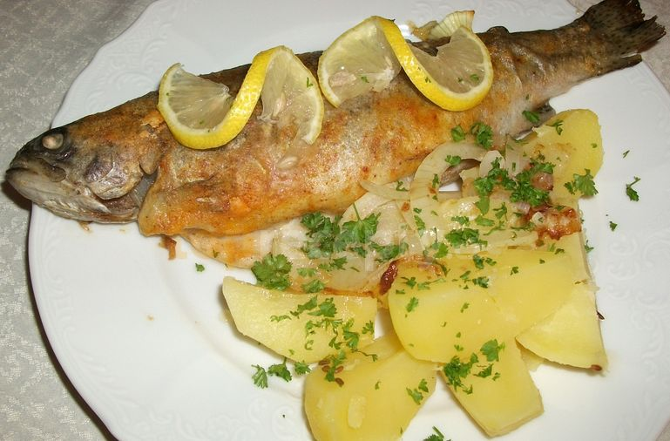
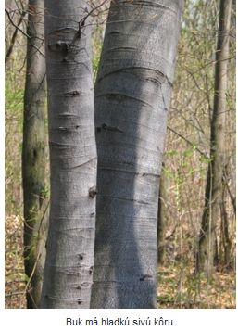
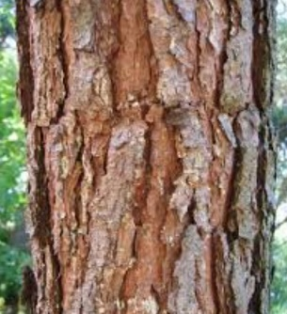
Opakovanie hláska a písmeno y
syn
syr
ryba
zeleninový šalát
pečený pstruh
kyslý citrón
bicykel
hladký
drsný

Slide 4
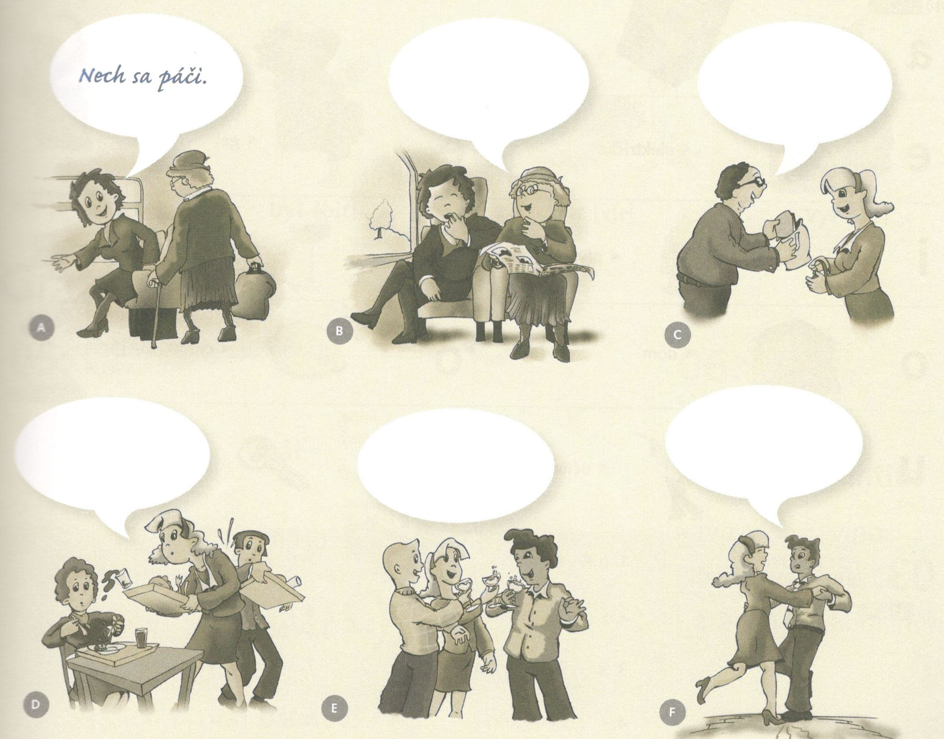
Nech sa páči. Na zdravie. Prepáč/prepáčte.

Slide 5
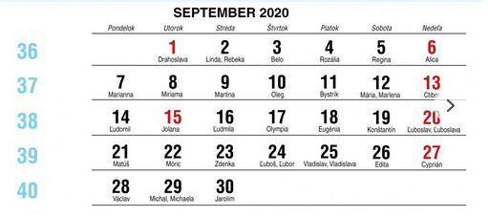
Dni v týždni
deň [ďeň]
týždeň [týžďeň]

Slide 6


Slide 7
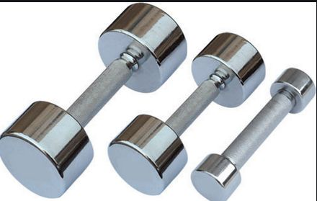
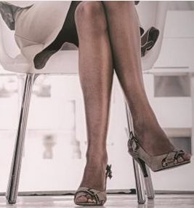
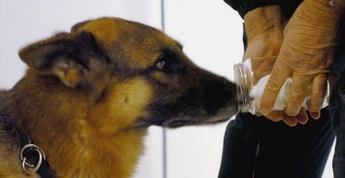
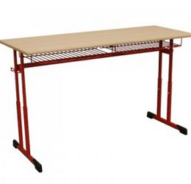
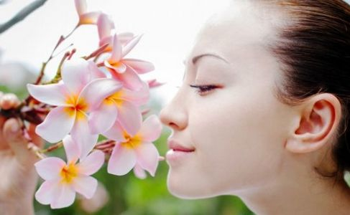
Spoluhlásky
d, t, n, l
ď, ť, ň, ľ
dom
taška
noha
lavica
ďaleko
ťažký
ňuchať
voňať
fľaša

Slide 8
d, t, n, l vyslov ako ď, ť, ň, ľ
d, t, n, l + e, i, í
d, t, n, l + ia, ie, iu
deti ticho
divadlo nikto
Kremnica telo
tebe slovník
dnes rybník
nedeľa
les
dívať sa
diaľka
dievča
napätie
diera
vytiahnuť
pani -- paniu

Slide 9
NEBYŤ
singulár
plurál
ja nie som
ty nie si
on nie je
ona nie je
my nie sme
vy nie ste
oni nie sú
ony nie sú

Slide 10
Doplňte tvary slovesa byť a nebyť.
Ja ...... Slovák/Slovenka, ja ....... Ukrajinec/Ukrajinka.
My ...... Študenti Filologickej, my ..... študenti Fakulty histórie.
Odkiaľ ...... vy?
My ....... z Poľska, my ...... z Ukrajiny.
Ty ...... študent medicíny?
Nie, ja ..... študent medicíny, ja .......... študent histórie.

Slide 11
Doplňte tvary slovesa byť a nebyť.
Ja nie som Slovák/Slovenka, ja som Ukrajinec/Ukrajinka.
My nie sme študenti Filologickej fakulty, my sme študenti Fakulty histórie.
Odkiaľ ste vy?
My nie sme z Poľska, my sme z Ukrajiny.
Ty si študent medicíny?
Nie, ja nie som študent medicíny, ja som študent histórie.

Slide 12
Slovenské národné divadlo
Slovenské národné divadlo začalo písať svoje dejiny v roku 1920.
Mnohí neverili, že vznik divadla v Bratislave je dobrá idea.
V Bratislave sa hovorilo troma jazykmi: po slovensky, po nemecky a po maďarsky.
Ale divadlo v slovenčine nemalo žiadnu tradíciu.
Slovenské národné divadlo sa rýchlo rozvíjalo.
Dnešné Slovenské národné divadlo má tri zložky: činohra, opera a balet.
Divadlo má historickú aj novú budovu.

Slide 13
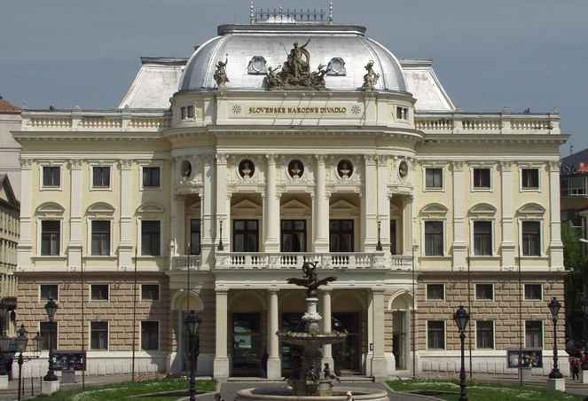
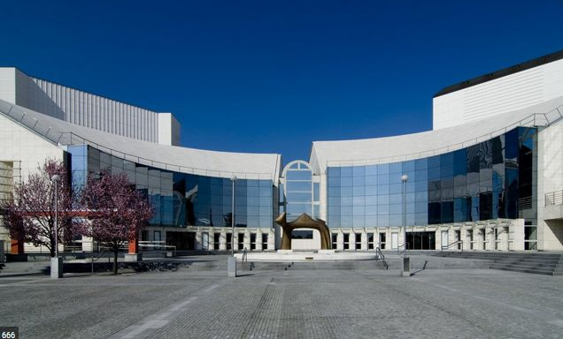
Slovenské národné divadlo v Bratislave

Slide 14
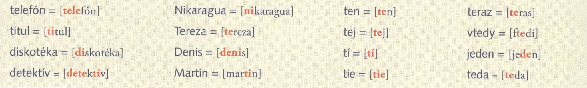
D, t, n – vyslov tvrdo

Slide 15
Na univerzite
Študent: Dobrý deň.
Úradníčka: Dobrý deň. Ako sa voláte?
Študent: ................
Úradníčka: Ako prosím?
Študent: ................
Úradníčka: Odkiaľ ste?
Študent: ................
Úradníčka: Čo študujete?
Študent: ................
Úradníčka: V akom jazyku študujete?
Študent: ................
Úradníčka: Hovoríte aj po slovensky?
Študent: ................ Máte intenzívny kurz slovenského jazyka?
Úradníčka: Áno, môžem Vás zapísať.

Slide 16
Na univerzite
Študent: Dobrý deň.
Úradníčka: Dobrý deň. ________________________
Študent: Volám sa Natália Bubič.
Úradníčka: _____________________?
Študent: Natália Bubič.
Úradníčka: ______________?
Študent: Z Ukrajiny.
Úradníčka: _______________?
Študent: Históriu a archeológiu.
Úradníčka: _______________?
Študent: Po anglicky.
Úradníčka: __________________?
Študent: Áno, ale iba trochu. Máte intenzívny kurz slovenského jazyka?
Úradníčka: _____________________________.

